Slide 1
C# Deel 2
2024-2025
File input en output
(opslaan en lezen)

Slide 2

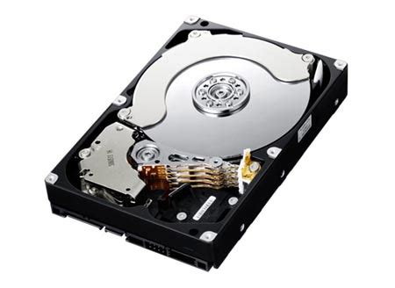
Namespace System.IO
De namespace waar de basis van alle input output classes in staan
Als je iets met files/bytes gaat doen staat de basis in deze namespace

Slide 3
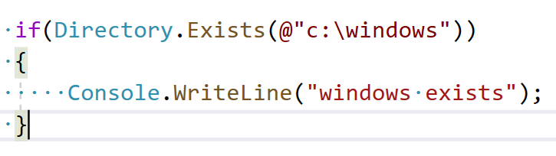
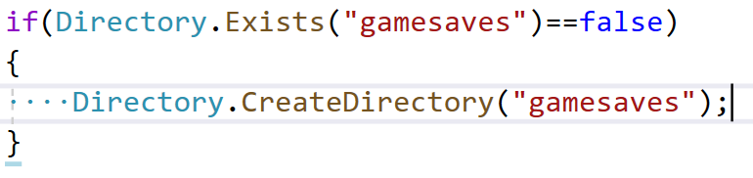
Directory
het maken van Directories
het bestaan checken
deleten/move/rename

Slide 4
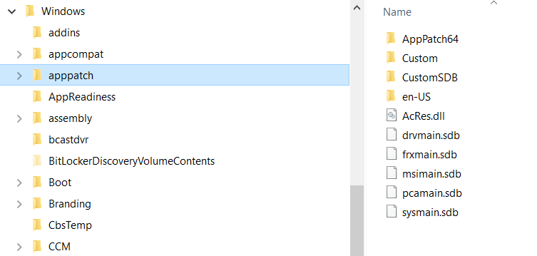
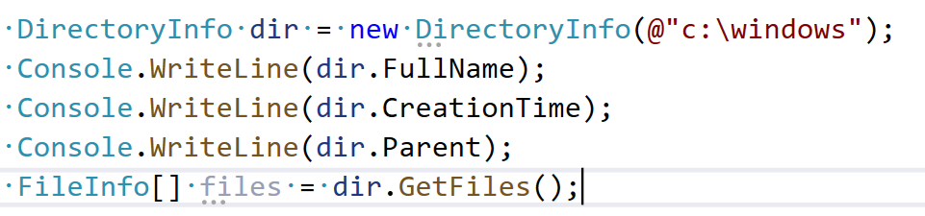
DirectoryInfo
wat is het volledige pad (FullName)
wanneer is deze gemaakt?
wat is de directory waar deze instaat?
wat zit er in (files/directories)

Slide 5
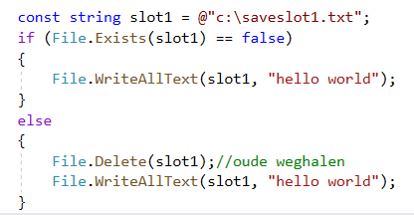
File
het maken van Files
het bestaan checken
deleten/move/rename
Snel alle tekst of bytes :
inlezen
schrijven

Slide 6
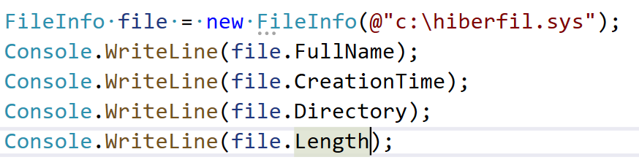
FileInfo
wat is het volledige pad (FullName)
wanneer is deze gemaakt?
wat is de directory waar deze instaat?
hoe groot is de file (in bytes)

Slide 7
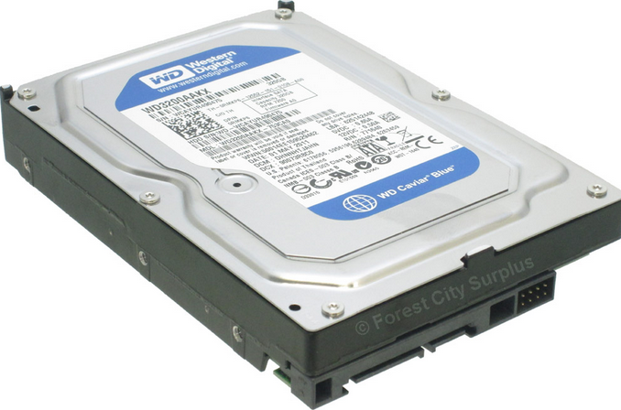
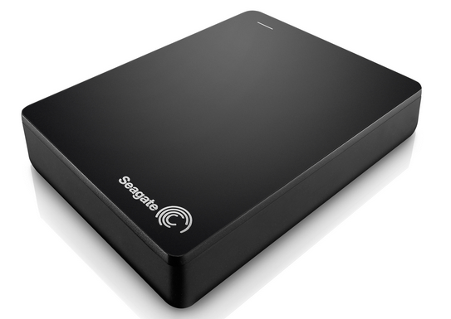
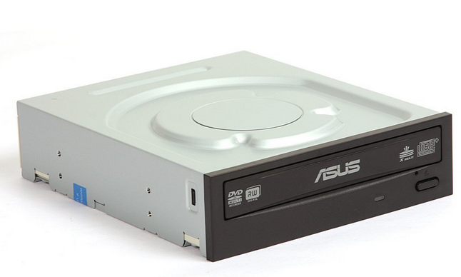
Extra Drives
Wat was een drive?
Alles met een Driveletter
OF
Met een mount point (linux)

Slide 8
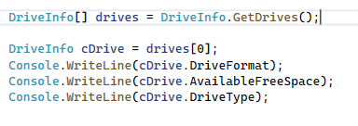
DriveInfo
Drives opvragen
Extra informatie

Slide 9
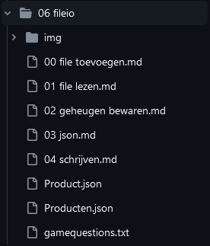
Deze les
Opdrachten

